Slide 1

JobPef Team :
Nguyễn Thành Lũy
Nguyễn Văn Quang
Tạ Thành Đạt

Slide 2


Lý do chọn đề tài:
3 Triệu lượt tìm kiếm trên web
1/3 tìm kiếm trên di động
Jobpef Team

Slide 3
Mục đích
- Giúp tìm kiếm công việc phù hợp với ứng viên
- Giúp đăng tin với nhà tuyển dụng
Jobpef Team

Slide 4






Công nghệ sử dụng:
Jobpef Team

Slide 5

Chức năng :
- ĐĂNG KÝ ,ĐĂNG NHẬP
- HIỂN THỊ TIN TUYỂN DỤNG
- ĐĂNG TIN
- MỘT SỐ TÍNH NĂNG KHÁC
Jobpef Team

Slide 6

Khởi tạo User :
Jobpef Team

Slide 7

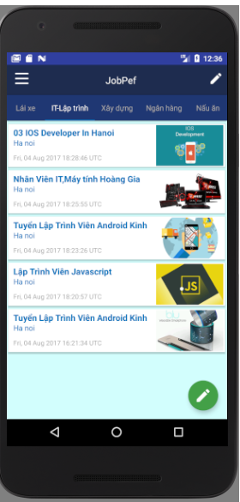
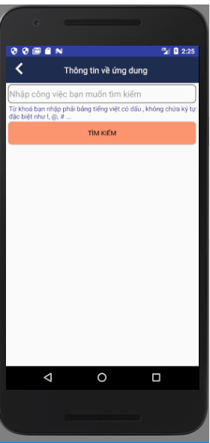
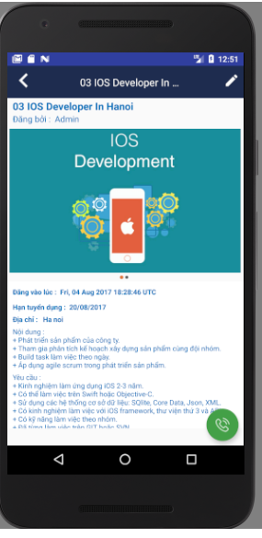
Hiển thị :
Jobpef Team

Slide 8
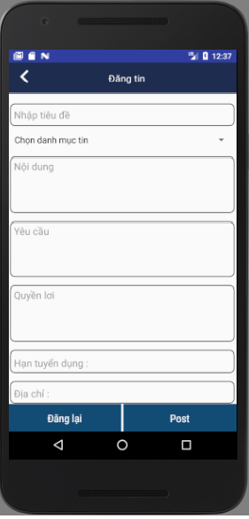
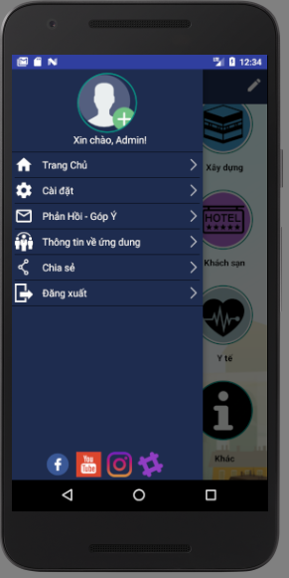
Đăng tin và một số chức năng khác:
Jobpef Team

Slide 9
Chân thành cảm ơn !
Jobpef Team

